Slide 1
DRŽAVNA UREDITEV V STAREM RIMU
Latinščina

Slide 2
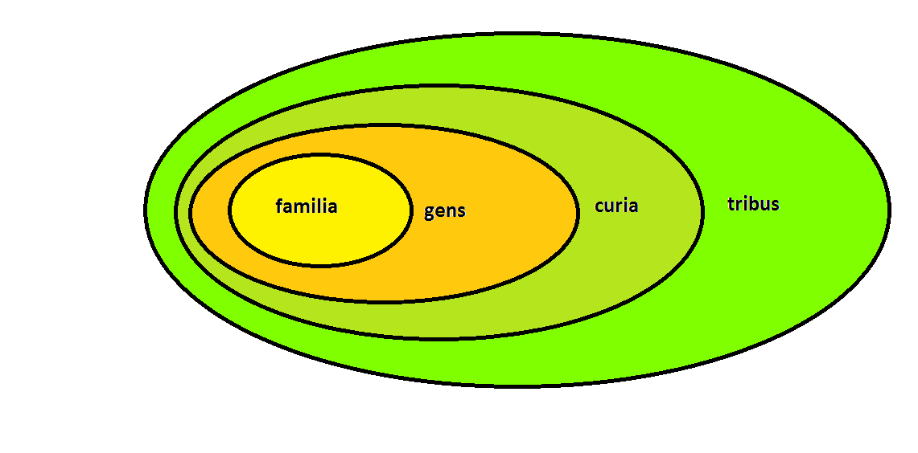
Populus romanus:
rodovna ureditev

Slide 3
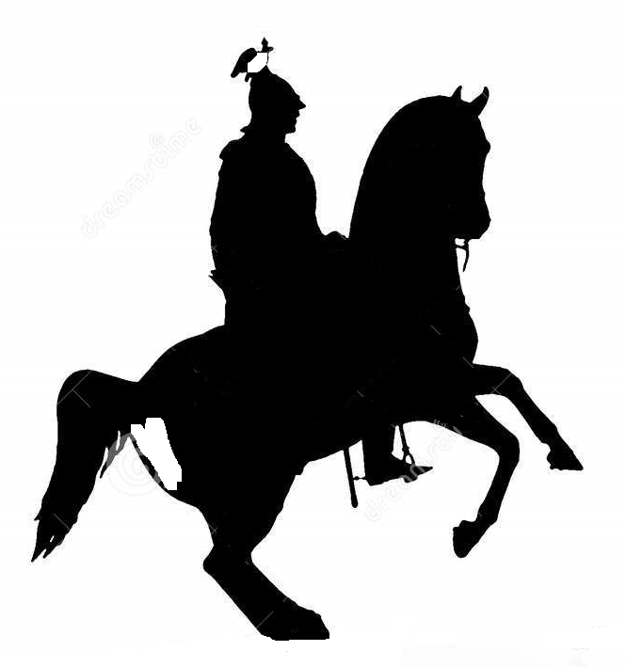
3 sistemi:
kraljevina 753 pr. n. št. – 509 pr. n. št.
republika 509 pr. n. št. – 31 pr. n. št.
cesarstvo 31 pr. n. št. – 476 n. št.

Slide 4
Kraljevina:
rex – izvoljen, doživljenski mandat
naloge:
predstavnik izvršilne veje oblasti
poveljnik vojske
vrhovni diplomat
vrhovni zakonodajalec
vrhovni svečenik

Slide 5
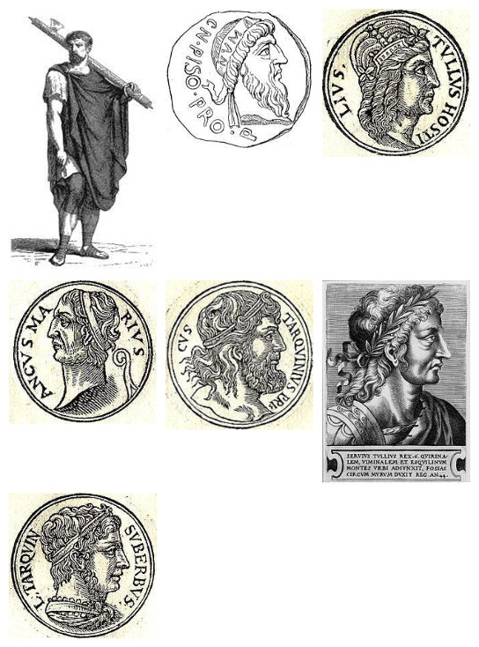
7 kraljev:
Romul
Numa Pompilij
Tul Hostilij
Ank Marcij
Tarkvinij Prisk
Servij Tulij
Tarkvinij Ošabni

Slide 6
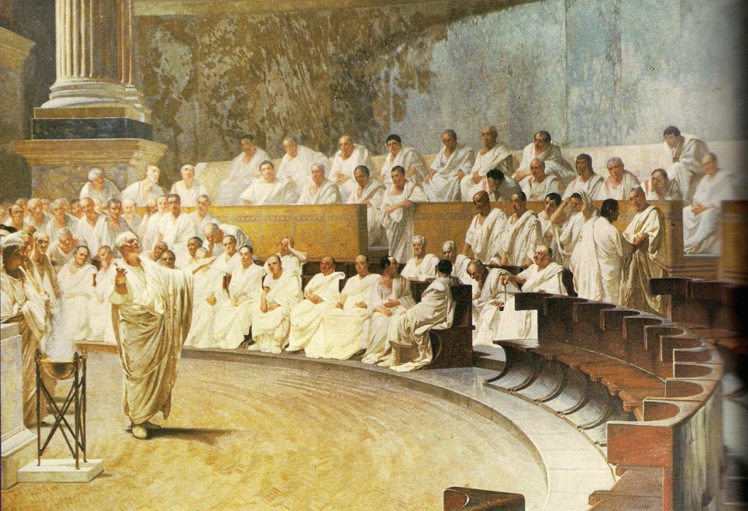
Senat:
iz senex (starec)
svet rodovnih starešin
pomožni organ
naloge:
izvršilna veja oblasti
zakonodajno telo
svetovati kralju
predlagati kandidata za novega kralja

Slide 7
Republika
državni prevrat (Junij Brut)
res publica – stvari, ki se tičejo države
široko zasnovana aristokracija
senat odobri in svetuje
volijo različne skupščine
magistarti (uradniki)
razkroj zaradi zlorab (Marij, Sulla, Cezar …)

Slide 8
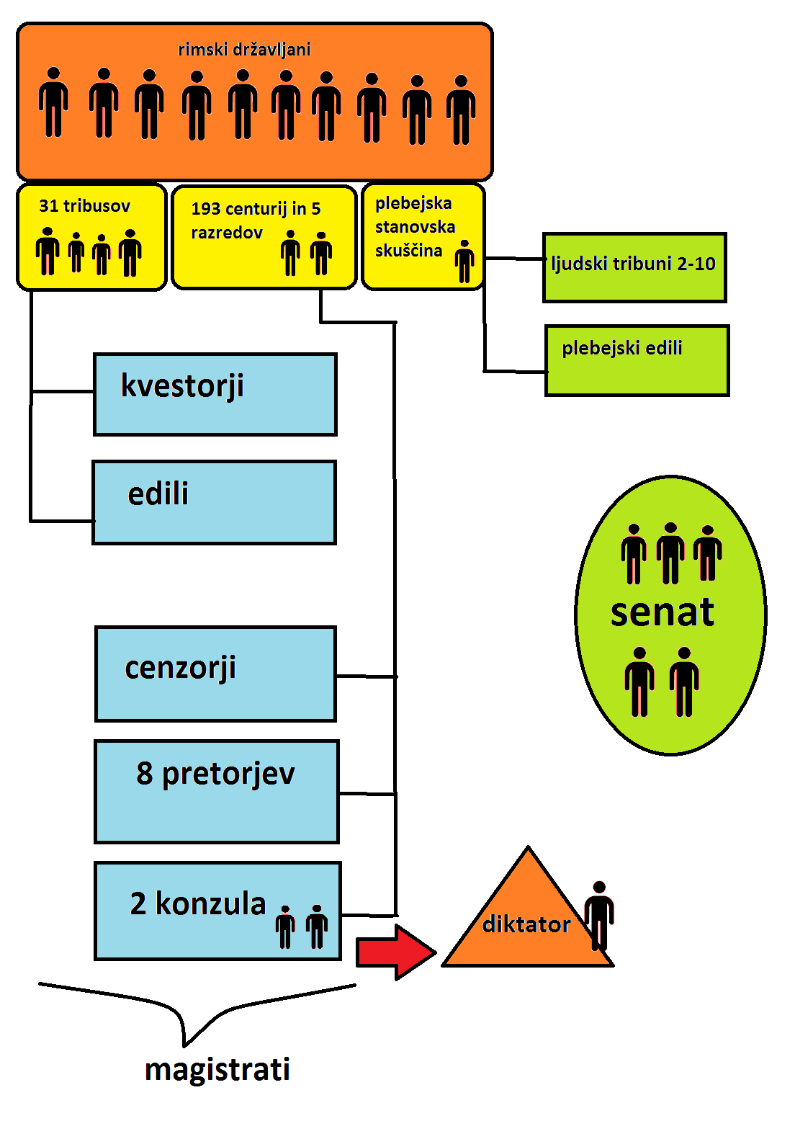
Organizacija republike:

Slide 9
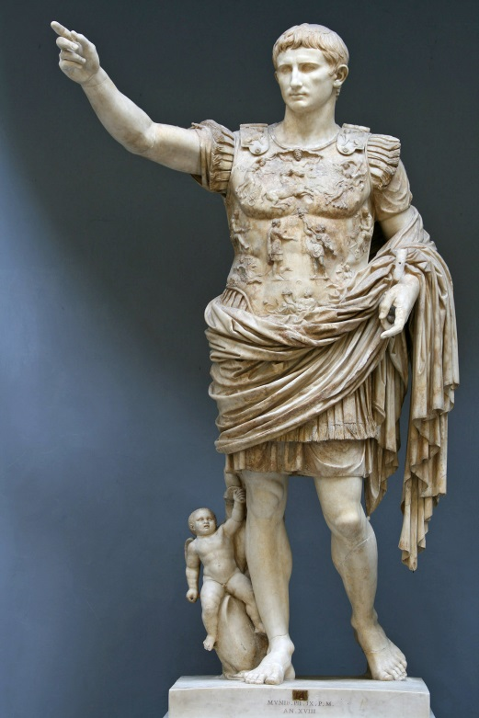
Cesarstvo
Avgust
pol pol
zakone mora sprejeti tako cesar kot senat
cesar ima veliko pooblastil, dela mimo senata

Slide 10
Viri:
več avtorjev (1998): Leksikon antika. Cankarjeva založba, Ljubljana
več avtorjev (2001): Zgodovina 1. DZS, Ljubljana
http://sl.wikipedia.org/wiki/Politi%C4%8Dna_ureditev_Rimskega_kraljestva (dostop: 28.5.2015)
http://sl.wikipedia.org/wiki/Rimska_republika (dostop: 28.5.2015)
slike iz oogla
diagrama zasnovala sama

